Slide 1
Проблемы рынка труда и занятости в Казахстане
Кулекеев Ж.А.
Астана, 27 февраля 2018 года

Slide 2

Основные задачи современных бирж труда
Службы занятости, фонд занятости можно объединить одним словом - «биржа труда». Биржа труда — рыночный институт, оказывающий посреднические услуги организациям (работодателям) и лицам, ищущим работу при найме рабочей силы. Биржа труда систематизирует и упорядочивает систему поиска и найма рабочей силы, а также порядок и условия выплаты пособия по безработице.
Основными задачами биржи труда можно назвать:
учет и регистрация безработных;
поиск работы для безработных;
стимулирование занятости населения и развития индивидуального предпринимательства;
выплата пособий по безработице;
формирование базы данных о вакансиях;
поиск подходящих кадров для работодателей;
изучение состояния и перспектив развития рынка труда путем исследования спроса и предложения на рабочую силу;
организация переобучения и освоения новых профессий, которые пользуются спросом у работодателей.
В современном обществе общественная значимость биржи труда постоянно растет.

Slide 3
Опыт Казахстана
Первый закон «О занятости населения» был принят 15 декабря 1990 г.
и вступил в силу с 1 июля 1991 г. Это был первый закон в СССР.
В 1991 году в соответствии с требованиями закона были разработаны все
необходимые нормативные подзаконные акты для учреждения Государственной службы занятости и Фонда содействия занятости.
Для реализации политики занятости населения было создано 300 служб
занятости в городах и районах, областном и республиканском уровнях.
ГСЗ должна была
вести учет безработных и оказывать содействие в трудоустройстве;
предоставлять консультации работодателям и безработным;
организовать обучение и переподготовку безработных;
выплачивать пособия безработным;
организовать разработку республиканских и территориальных
программ занятости;
оказывать содействие работодателям в создании дополнительных
рабочих мест.
Был создан Государственный фонд содействия занятости (ГФСЗ) как финансовый институт для финансирования мероприятий по реализации политики занятости и обеспечения эффективной деятельности ГСЗ. Предприятия отчисляли 2% от ФОТ в ГФСЗ.
3

Slide 4
Модель рынка труда за 1991-1998 г
МТСЗН РК
Политика занятости Правила игры
Финансирование
Прогноз и анализ РТ
Взносы
Вакансии
Биржа труда РК
Данные о претендентах
  Безработные:
  Безработные
  Длительные безработные
  Городские безработные
  Сельские безработные
  Безработные предпенсион-ного возраста
  Лица, впервые вступающие в трудовые отношения
ГСЗ
Регистрация безработных и вакансий, трудоустройство, обучение и анализ РТ
Работодатели
Вакансии
Пособия
Обучение
ГФСЗ
Выплата пособий и финансирование политики занятости
Биржа труда
Претенденты

Slide 5
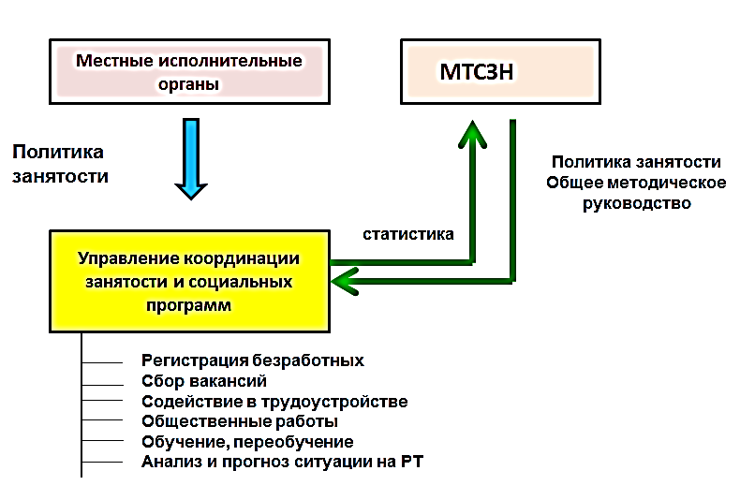
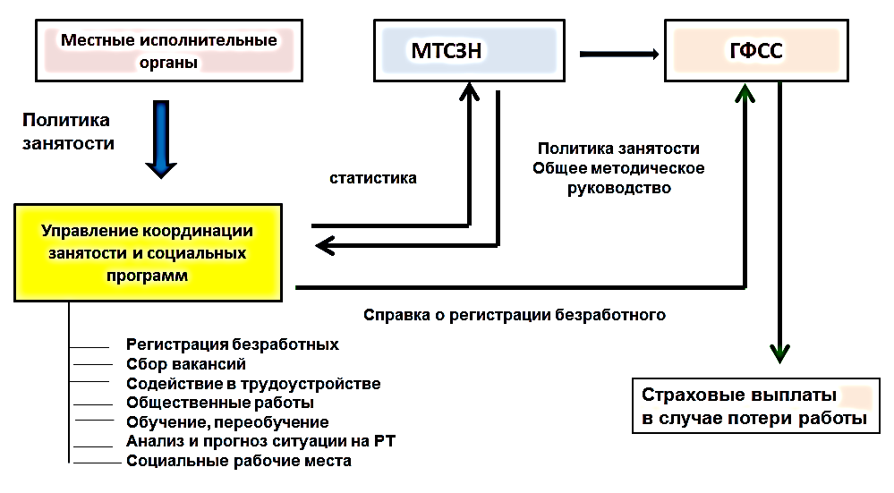
Развитие рынка труда за 1999-2011 гг
Модель рынка труда за 1999 - 2004 гг.
Модель рынка труда за 2005 - 2011 гг.

Slide 6
Модель рынка труда с 2011 г. по н.в.
Местные исполнительные органы
МТСЗН
ГФСС
Политика
занятости
Политика занятости
Общее методическое
руководство
Управление координации занятости и социальных программ
Справка о регистрации безработного
Центры занятости
Безработные, участники
программы
Страховые выплаты
в случае потери работы
Программа «Занятость - 2020»
Инфраструктура и ЖКХ
Развитие предпринимательства
Обучение и переселение
Слабая координация
Отсутствие Биржи труда
Дублирование функций

Slide 7
Проблемы рынка труда Казахстана
Отсутствует единый орган, оказывающий материальную и моральную поддержку лицам, ищущим работу. Службы занятости работают в отрыве от государственного фонда социального страхования (ГФСС);
ГФСС работает как финансовый институт, а не как институт рынка труда;
Нарушен принцип функционирования бирж труда;
Безработные граждане не мотивированы в посещении центров занятости и в получении статуса безработного из-за сложности регистрации, а также из-за отсутствия реального содействия в трудоустройстве и материальной поддержки со стороны служб занятости.
Отсутствует единая база данных о вакансиях по стране;
База данных о кадрах у служб занятости не полная, поэтому работодатели не проявляют большого интереса к их услугам;
Высока доля самозанятого населения;
Люди перестали надеяться на помощь государства в трудоустройстве;
Государство слабо представляет ситуацию на рынке труда.
Растет дисбаланс между спросом и предложением на рынке труда из-за слабости и несогласованности деятельности институтов рынка труда;

Slide 8
Проблемы рынка труда Казахстана
Не изучается спрос экономики на кадры по профессиям и квалификациям. Отсутствует доступная информация о потребностях отраслей экономики в квалифицированных кадрах. Из-за этого многие работодатели не могут найти подходящие кадры, а более 30% занятого населения работают не по специальности;
Большинство мероприятий по улучшению занятости, в том числе по переобучению и переподготовке кадров, осуществляются без должного изучения потребности рынка в кадрах.
Политика занятости проводится без должного изучения проблем отдельных целевых групп, таких как длительные безработные, городские и сельские безработные, безработные предпенсионного возраста, безработные инвалиды, безработные многодетные матери, лица, впервые вступающие в трудовые отношения, дети-сироты, дети, оставшиеся без попечения родителей, в возрасте от 18 до 29 лет и др.
Слабая координация политики занятости не способствует появлению механизма объективной оценки эффективности реализуемых государством программ по повышению занятости и сокращению безработицы, позволяющего отследить их влияние на улучшение ситуации на рынке труда и на экономику в целом;

Slide 9
Задачи новой модели занятости
Для достижения устойчивой и продуктивной занятости, сокращения безработицы и поддержания ее на социально приемлемом уровне, создания организационных, правовых и экономических условий функционирования и регулирования рынка труда необходимо решить следующие задачи:
Задача 1. Создать эффективно функционирующие институты рынка труда страны, отвечающие требованиям современной рыночной экономики, способствующие повышению эффективности реализации государственной политики занятости и создающие лучшие условия для трудоустройства безработных граждан с учетом их способностей и квалификации.
Задача 2. Обновить систему правового регулирования занятости путем изменения и дополнения трудового и социального законодательства, ориентированного на поддержку граждан, ищущих работу, а также обеспечить социальную защиту в сфере занятости

Slide 10
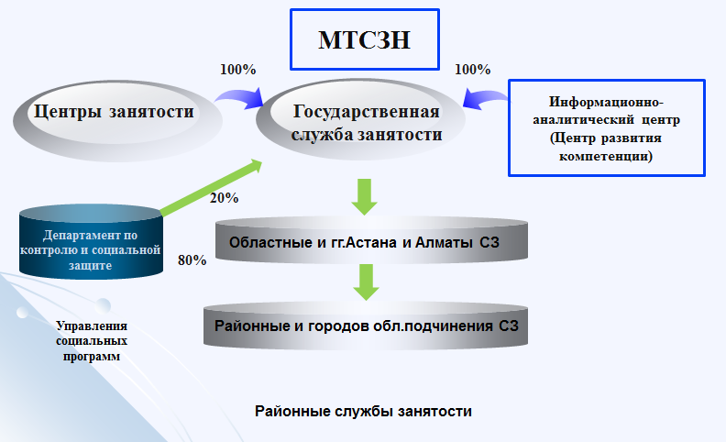
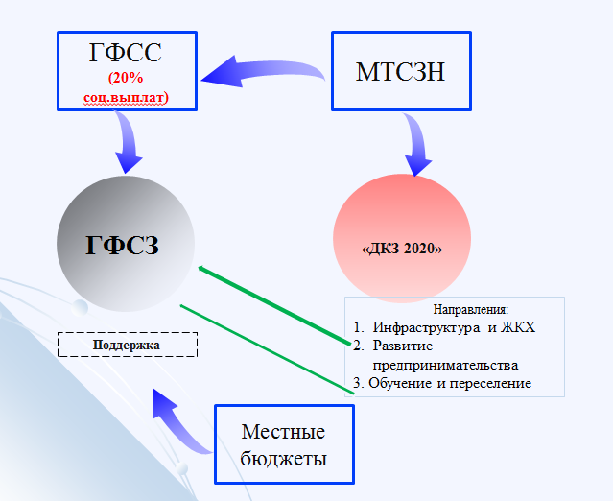
Принципы образования Биржи труда
Принципы образования Государственной службы занятости РК
Принципы формирования Государственного фонда содействия занятости (ГФСЗ)

Slide 11
Предлагаемая схема функционирования Биржи труда РК
МЗСР
Безработные:
Безработные
Длительные безработные
Городские безработные
Сельские безработные
Безработные предпенсионного возраста
Безработные инвалиды
Безработные многодетные матери
Сезонные безработные
Лица, впервые вступающие в трудовые отношения
Молодежь без образования
Выпускники высших и среднеспециальных учебных заведений
Дети-сироты, дети, оставшиеся без попечения родителей, в возрасте от 18 до 29 лет
Безработные индивидуальные предприниматели
Безработные трудовые мигранты
Политика занятости
Правила игры
Финансирование
Прогноз и анализ РТ
Взносы
Вакансии
Данные о претендентах
Биржа труда
ГСЗ
Регистрация безработных и вакансий, трудоустройство, обучение и анализ РТ
Работодатели
Политика занятости
Правила игры
Финансирование
ГФСЗ
Выплата пособий и финансирование политики занятости
Претенденты
Преференции

Slide 12
Финансовое обеспечение функционирования Биржи труда
 |  | 2012 | 2013 | 2014 | 2015 | 2016
1 | Фонд оплаты труда по стране, млрд. т | 4 218 | 4640 | 5 247 | 5 244 | 5 914
2 | 1 % от ФОТ, млрд. т | 42,2 | 46,4 | 52,5 | 52,4 | 59,1
3 | Фактические данные ГФСС (1%), млрд. т | 36,7 | 40,6 | 45,1 | 48,0 | 52,8
4 | Численность населения, осуществляющего пенсионные отчисления, тыс. чел. | 5 862 | 6 001 | 4 069 |  | 5 853
5 | Число получателей пособия, чел. | 14350 | 18846 | 18 306 | 26 070 | 32 985
6 | Средний назначенный размер соцвыплат на случай потери работ, тенге | 15 330 | 16 962 | 17 723 | 19 200 | 20 354
7 | Общие соцвыплаты, млрд.т | 0,87 | 1,19 | 1,11 | 1,71 | 2,28

Slide 13
Общие выводы
Опыт Казахстана по реформированию рынка труда и улучшению занятости за 1991-1998 г. соответствовал требованиям рыночной экономики.
После ликвидации ГФСЗ нарушился принцип функционирования Биржи труда, что привело к появлению диспропорций между спросом и предложением на рынке труда.
Международный опыт показывает, что проблемы занятости решаются через Биржи труда, которые являются совокупностью экономических, финансовых, информационных, аналитических институтов.
В развитых странах получение пособий по безработице является доступным для всего населения. При этом участники ГФСЗ получают полноценное пособие, а неучастники ГФСЗ получают социальное пособие, размер которого ниже пособия по безработице.
Рынок труда до конца не сформирован. Деятельность существующих институтов рынка труда РК в настоящее время не соответствует требованиям времени, поскольку носят разрозненный характер и не подчинены интересам рационального использования потенциала человеческого капитала
Без должного реформирования деятельности институтов рынка труда обеспечить сбалансированное развитие экономики страны будет трудно
13

Slide 14
Спасибо за внимание!

